Slide 1
Лекция 9
СИСТЕМАТИЗАЦИЯ АНАЛОГИЧНЫХ И МАКРОМОЛЕКУЛЯРНЫХ ПРЕВРАЩЕНИЙ ТВЕРДЫХ ВЕЩЕСТВ И ВЗАИМОСВЯЗЬ ИХ ПРОДУКТОВ
Классификация функциональных реакций
Функциональные ряды твердых веществ и их свойства Макромолекулярные превращения твердых веществ
Остовные ряды

Slide 2
9.1 Классификация функциональных реакций
1. Реакции замещения
1а. Реакции конденсации | A_{n-s}(AB)_{s} + sCD → A_{n-s}(AC)_{s} + sBD
1б. Реакции обмена с радикалами и ионами | A_{n-s}(AB)_{s} + sC⋅ ⁽⁺⁾ → A_{n-s}(AC)_{s} + sB⋅ ⁽⁺⁾
2. Окислительно-восстановительные реакции | A_{n-s}(AB^{m+})_{s} + sC^{k+} → A_{n-s}(AB^{(m ± p+)})_{s} +sC ^{(k ± p)+}
3. Реакции присоединения
3а. Реакции присоединения за счет донорно-акцепторных связей | A_{n-s}(AB)_{s} + sC → A_{n-s}(AB⋅⋅⋅⋅⋅⋅⋅C)_{s}
3б. Реакции присоединения по двойной и тройной связям | A_{n-s}(AB = C)_{s} + sD₂ → A_{n-s}(ABD - CD)_{s}
4. Реакции включения | A_{n-s}(AB)_{s} + kC → A_{n-s}[(AB)_{s/k}C]_{k}
5. Межфункциональные реакции
5а. Реакции образовании новых функционалов | A_{n-s}(ABC)_{s – k}(AMN)_{k} → A_{n-s}(ABC)_{s – 2k} (A₂BM)_{k}+kCN
5б. Реакции перегруппировки | A_{n-s}(ABC)_{s – k}(AD)_{k} → A_{n-s}(ABC)_{s – 2k} (ABD)_{k}(AC)_{k}
5в. Реакции образования радикалов | A_{n-s}(AB)_{s – k}(AC)_{k} → A_{n-s}(AB)_{s – 2k} (A⋅)_{2k} +kBC
6. Реакции диссоциации | A_{n-s}(AB)_{s} → A_{n-s}(A⋅)_{s} + sB⋅

Slide 3
9.2 Функциональные ряды твердых веществ
Образующиеся в результате выше описанных реакций твердые вещества, отличающие друг от друга составом, строением и концентрацией функционалов образуют функциональные ряды твердых веществ.
Функциональные ряды | Формульное выражение
1 Ряд аналогов | A_{n-s}(AB)_{s} - A_{n-s}(AС)_{s} - A_{n-s}(AD)_{s}-
2 Генетический ряд а) замещения б) присоединения | A_{n-s}(AB)_{s} - A_{n-s}(AB)_{s-1}(AC)-…A_{n-s}(AB)_{s-k}(AC)_{k} - A_{n-s}(AB) (AC)_{s-1} - A_{n-s}(AC)_{s} A_{n-s}(AB)_{s} - A_{n-s}(AB)_{s-1}(AB⋅⋅⋅C) - .. A_{n-s}(AB)_{s-k} (AB⋅⋅⋅C)_{k} - A_{n-s} (AB⋅⋅⋅C)_{s}
3 Изологический ряд | A_{n-s}(AB)_{s} - A_{n-s}(AB)_{s-1}(A⋅) - … A_{n-s}(AB)_{s-k}(A⋅)_{k} - … A_{n-s}(AB)(A⋅)_{s-1} - A_{n-s}(A⋅)_{s}

Slide 4
9.2.1 Ряд аналогов
Ряд аналогов образуется при предельном замещении функционалов одного рода на другие:
A_{n-s}(AB)_{s} - A_{n-s}(AС)_{s} - A_{n-s}(AD)_{s} - … (9.1)
где А-структурная единица остова;
В, С, D –функционалы, связанные с поверхностными СЕ;
Свойства аналогичного ряда:
Соединения, входящие в аналогичный ряд, являются определенными относительно исходного вещества A_{n-s}(AB)_{s}.
2. Постоянство отношения В/А=С/А= D/А= const.
3. Обратимость (в определенных пределах) ряда
A_{n-s}(AB)_{s} ↔ A_{n-s}(AС)_{s} (9.2)
Пример обратимости ряда
2(≡ Si- OH)_{n} + n(SOCl₂) → 2(≡ Si- Cl)_{n} + nSO₂ +2nH₂O (9.3)
2(≡ Si- Cl)_{n} + 2nH₂O → 2(≡ Si- OH)_{n}+ 2nHCl (9.4)
и снова 2 (≡ Si- OH)_{n} + nSOCl₂ → 2(≡ Si- Cl)_{n} +nSO₂ +nH₂O (9.5)

Slide 5
Кроме того, данный аналог можно получить, исходя из различных членов ряда:
A_{n-s}(AB)_{s} →A_{n-s}(AС)_{s} ←A_{n-s}(AD)_{s} (9.6)
Соединения, содержащие ФГ ≡Si-OCH₃, можно получить как по реакции:
(≡Si-OH)_{n} +nCH₃OH → (≡Si-OCH₃)_{n} + nH₂O (9.7)
так и по реакции:
(≡Si-Cl)_{n} + nCH₃OH → (≡Si-OCH₃)_{n} + nHCl (9.8)
Данный член ряда может быть получен взаимодействием с низкомолекулярными веществами различного состава
+sCD → A_{n-s}(AC)_{s}
A_{n-s}(AB)_{s} ⎯→ ⏐ (9.9)
+sCE→ A_{n-s}(AC)_{s}
используя, например, в реакции
m(≡Si-OH) + A_{x}SiR_{4-x} → (≡Si-O-)_{m} SiR_{4-x}A_{x-m} (9.10)
где А-галоген или алкоксильный радикал;
R-радикал другой природы алкокси- или галогенопроизводные органосиланов.

Slide 6
9.2.2а Генетические ряды замещения
Образование соединений-аналогов протекает путем последовательного замещения или присоединения новых ФГ. Промежуточные соединения, образующиеся в реакциях замещения, окислительно-восстановительных и присоединения, являются гетерофункциональными и составляют ряд соединений одного происхождения - генетический ряд
A_{n-s}(AB)_{s} - A_{n-s}(AB)_{s-1}(AC)-…A_{n-s}(AB)_{s-k}(AC)_{k} - A_{n-s}(AB) (AC)_{s-1} - A_{n-s}(AC)_{s}
в котором крайние члены - соседние аналоги.
Свойства генетического ряда:
1) Для всего ряда сохраняется постоянство отношения суммы ФГ к атомам остова В+С/А = const;
2) Обратимость ряда;
3) Каждый член ряда может быть получен, исходя из крайних его членов, так, кремнезем, содержащий группы n(≡ Si- OH) и n(≡ Si- Cl)
в заданном соотношении, можно получить из гидроксилированного кремнезема путем его хлорирования до необходимой степени или из хлоркремнезема при его гидролизе до той же степени;
4). все члены ряда, кроме крайних, являются бифункциональными.
(9.11)

Slide 7
9.2.2б Генетические ряды присоединения
Вещества, составляющие ряды присоединения, являются промежуточными между соседними членами рядов аналогов:
A_{n-s}(AB)_{s} - A_{n-s}(AB)_{s-1}(AB⋅⋅⋅C) - .. A_{n-s}(AB)_{s-k} (AB⋅⋅⋅C)_{k} -…
- A_{n-s}(AB) (AB⋅⋅⋅C)_{s-1} - A_{n-s} (AB⋅⋅⋅C)_{s} (9.12)
Эти ряды подобны генетическим, но характеризуются тем, что в качестве функционалов в них выступают также молекулы, присоединенные по координационному механизму или по механизму включения.

Slide 8
9.2.3 Изологические ряды
При последовательной диссоциации ФГ по реакции
A_{n-s}(AB)_{s} → A_{n-s}(A⋅) _{s} + sВ (9.13)
образуются все более и более ненасыщенные соединения, которые составляют изологический ряд
A_{n-s}(AB)_{s} - A_{n-s}(AB)_{s-1}(A⋅) - … A_{n-s}(AB)_{s-k}(A⋅)_{k} –
… A_{n-s}(AB)(A⋅)_{s-1}- A_{n-s}(A⋅)_{s} (9.14)
В зависимости от условий и характера связей А - В их диссоциация может протекать по гомолитическому или гетеролитическому механизму. В первом случае образуется макрорадикал, во втором - макроион.
Свойства изологических рядов
Изологический ряд обратим, если возникающие "свободные " валентности не замыкаются. В общем случае при достижении определеной степени диссоциации они частично взаимонасыщаются, что сопровождается перестройкой поверхности - изологический ряд становится необратимым.
В области обратимости ряда отношение (В+А)./А=const т.е. постоянно и каждый член ряда может быть получен, исходя из его граничных членов.

Slide 9
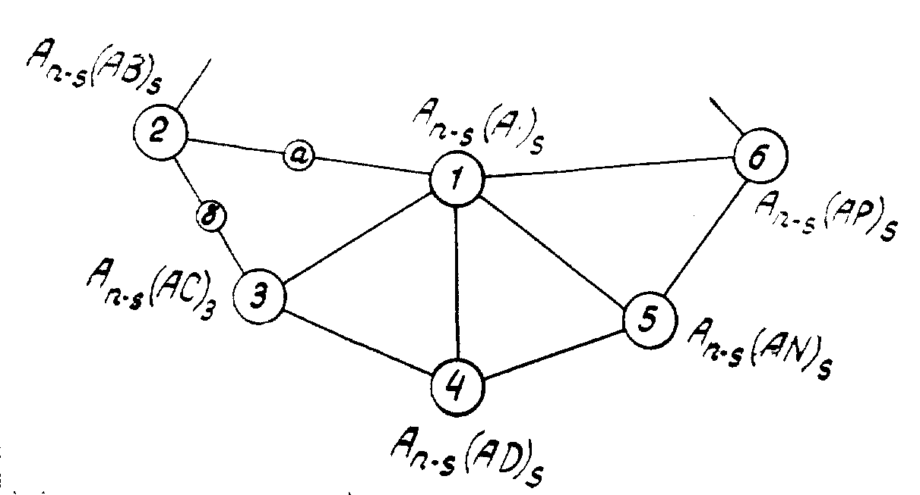
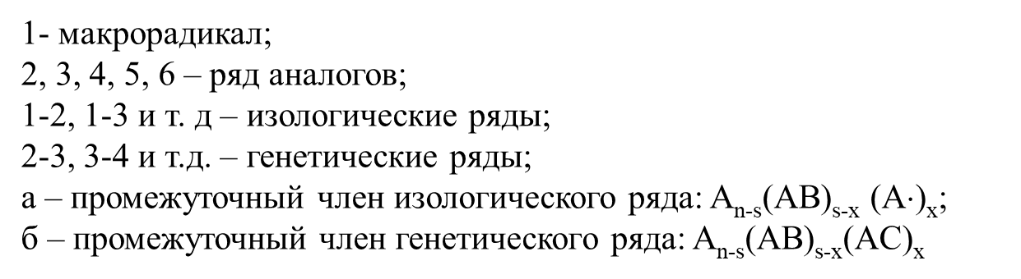
Взаимосвязь функциональных рядов твердых веществ

Slide 10
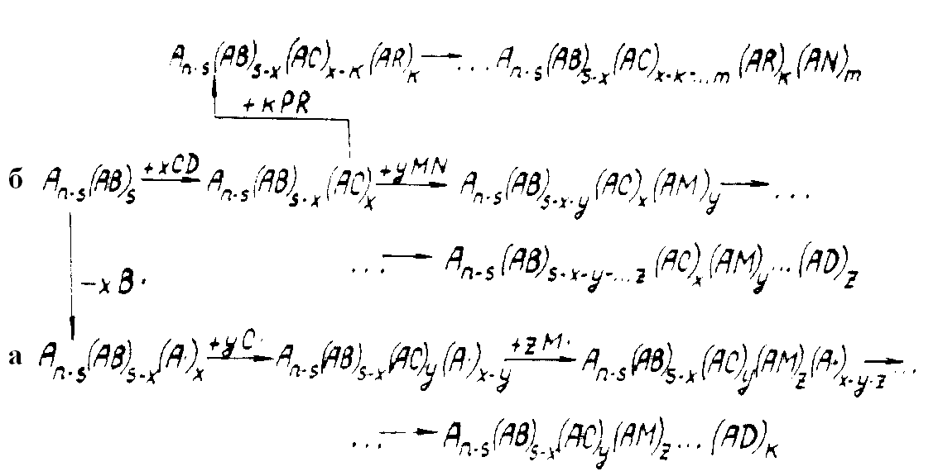
Образование полифункциональных соединений в изологических (а) и генетических (б) рядах твердых веществ
(9.17)
(9.15)
(9.16)
(9.18)

Slide 11
Из факта существования функциональных рядов твердых веществ и практической возможности получения соединений – членов вышеуказанных рядов вытекают два следствия:
1 При осуществлении соответствующих функциональных реакций возможно образование полифункциональных твердых веществ.
2 Соотношение функционалов разного рода и поверхностных радикалов может изменяться в широких пределах.
Эти следствия необходимо учитывать при обсуждении стехиометрии твердых веществ, поскольку их функциональные превращения вызывают трудно контролируемые изменения состава функционалов и, следовательно, поверхности твердых тел.

Slide 12
9.4 Макромолекулярные превращения твердых веществ
Химические реакции, в которые может вступать макрорадикал:
А. Реакции присоединения молекул
A_{n-s}(A⋅)_{s} + s/2ВС → А_{n-s} (АВ)_{s/2}(АС) _{s /2};
Б. Реакции разложения молекул
A_{n-s}(A⋅)_{s} + sВС → А_{n-s} (АВ)_{s} + sС+;
В. Реакции присоединения радикалов
A_{n-s}(A⋅)_{s} + sВ ⋅ → А_{n-s} (АВ)_{s} ;
Г. Реакции соединения макрорадикалов
2A_{n-s}(AB⋅)_{s-k} (A⋅)_{k} → [А_{n-s} (АВ)_{s-k}A_{k}]₂

Slide 13
Макромолекулярные превращения твердых веществ
Изменение числа структурных единиц (при сохранении их состава и типа строения твердого вещества), т.е. изменение степени полимеризации и соответственно молекулярного веса остова:
A_{n-s}(AB)_{s} → A_{n-s-k}(AB)_{s⁄} (9.19)
II. Изменение состава структурных единиц (при сохранении их числа и типа строения твердого вещества), т.е. изменение химического состава и соответственно его молекулярного веса:
- происходит изменение состава СЕ при сохранении их числа, т.е. имеет место процесс изоморфного замещения за счет реакций замещения одного типа СЕ на другой:
A_{n-s}(AB)_{s} → A_{n-s-x} M _{x}(AB)_{s-y} (MB)_{y}→M _{n-s}(MB)_{s} (9.20)
NaCl → NaHCl (9.21)

Slide 14
Ш. Изменение взаимного расположения структурных единиц (при сохранении их химического состава и числа), т.е. изменение строения остова.
Процесс Ш осуществляется в результате изменения характера, переключения и перераспределения связей между структурными единицами остова (реакции диссоциации – соединения) при полиморфных превращениях твердых тел:
A_{n-s}(AB)_{s} → A /_{n-s}(A /B)_{s,} (9.22)
где А/ - структурные единицы того же состава, но образующие остов иного строения, чем A_{n-s}(AB)_{s}.
IV. Внедрение в структуру остова инородных атомов и молекул (при сохранении химического состава структурных единиц, их числа основного мотива структуры остова):
Внедрения в решетку твердых тел инородных атомов, а также включения атомов и молекул в структуру остова цепного, слоистого или каркасного типа строения:
A_{n-s}(AB)_{s} +xN → A_{n-s}[N]_{x}(AB)_{s} (9.23)

Slide 15
Остовные ряды
Остовные ряды твердых веществ, используя сложившуюся терминологию, можно охарактеризовать соответственно указанными выше процессами I – IV
Ряд | N | C | W | M | Название
1 | изменяется | постоянен | постоянен | изменяется | Гомологический
2 | постоянен | изменяется | постоянен | изменяется | Изоморфический
3 | постоянен | постоянен | изменяется | постоянен | Полиморфический
4 | постоянен | постоянен | постоянен | изменяется | Ряд внедрения
N – количество СЕ; C – состав вещества; W– структура; M–молекулярный вес.

Slide 16
Формульное выражение остовных рядов твердых веществ
1. Гомологический ряд:
а) макромолекул
-A_{n-2s}(AB)_{s} - A_{n-s}(AB)_{s} - A_{n-s-k}(AВ)_{s} - A_{n}(AB)_{s} - (9.24)
б) макрорадикалов
-A_{n-2s}(A⋅)_{s} - A_{n-s}(A⋅)_{s} - A_{n-s-k}(A⋅)_{s} - A_{n}(A⋅)_{s} – (9.25)
2. зоморфические ряды диссоциации и замещения
-A_{n-s}(AB)_{s} -… - A_{n-s-y}M_{y}(AB)_{s-x} (MB)_{x} - М_{n-s}(МB)_{s} (9.26)
3. Полиморфический ряд
-A_{n-s}(AB)_{s} -… - A_{n-s-y} A/_{y}(AB)_{s-x} (A/B)_{x} –A/_{n-s}(A/B)_{x} (9.27)
4. Ряд внедрения
A_{n-s}(AB)_{s} -… - A_{n-s} [N]_{x}(AB)_{s} - (9.28)

Slide 17
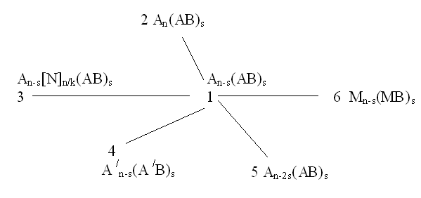
Систематика остовных рядов твердых веществ
2-1-5 – гомологический ряд;
1-3 – ряд внедрения;
1-4 – полиморфический ряд;
1-6 – изоморфический ряд.

